Slide 1
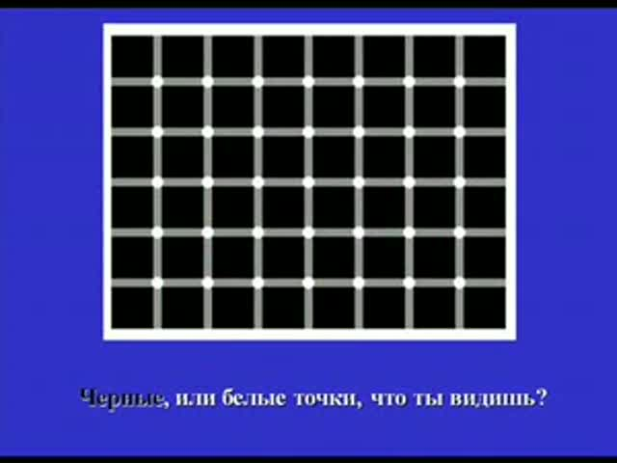
ТЕМА: Опыт раннего выявления отставания и своевременного предупреждения пробелов в знаниях учащихся.
Подготовила Тарасова С.М.

Slide 2







Цель: проанализировать причины отставания школьников, пути его преодоления и предупреждения.
Задачи:1)проанализировать литературу по проблеме исследования;
2) рассмотреть понятия «неуспеваемость» и «отставания».
Определить причины отставания;
3) Выявить пути по своевременному преодолению отставания в обучении детей.

Slide 3
Под неуспеваемостью понимается ситуация, в которой поведение и результаты обучения не соответствуют воспитательным и дидактическим требованиям школы.
Предупреждение неуспеваемости предполагает своевременное обнаружение и устранение всех ее элементов.
НЕУСПЕВАЕМОСТЬ – ОТСТАВАНИЕ В УЧЕНИИ…
Отставание – это невыполнение требований (или одного из них), которое имеет место на одном из промежуточных этапов внутри того отрезка учебного процесса, который служит временной рамкой для определения успеваемости.
Слово «отставание» обозначает и процесс накапливания невыполнений требований, и каждый отдельный случай такого невыполнения, т. е. один из моментов этого процесса.

Slide 4


Slide 5
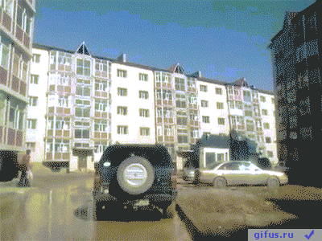

Slide 6
Специалисты отмечают, что проблема неуспеваемости является и педагогической, и медицинской, и психологической, и социальной.
ПРИЧИНЫ
1
2
Внутренние, субъективные, исходящие в основном от самого ученика
Внешние, объективные, в основном не зависящие от ученика

Slide 7
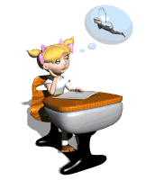

Внутренние, субъективные, исходящие в основном от самого ученика
недостаточное развитие у школьников мышления и других познавательных процессов, неготовность этих детей к напряжённому интеллектуальному труду в процессе обучения
низкий уровень навыков учебного труда школьников (невнимательность на уроках, непонимание до конца излагаемого материала)
большое количество пропусков по болезни
нежелание ученика учиться из-за отсутствия достаточно сильных положительных стимулов к самому процессу учения
недисциплинированность учеников
личная неприязнь ученика к учителю

Slide 8




некачественная работа учителя-предметника из-за плохого знания предмета и методики его преподавания.
отсутствие у школьников способностей к данному предмету
неблагополучная семья
Внешние, объективные, в основном не зависящие от ученика
проблема “улицы”
профилактическая двойка
чрезмерная учебная нагрузка
экзамены
завышенные ожидания родителей

Slide 9
Современная дидактика в качестве основных путей преодоления неуспеваемости предлагает следующие:
1. Педагогическая профилактика - поиски оптимальных педагогических систем, в том числе применение активных методов и форм обучения, новых педагогических технологий, проблемного и программированного обучения, информатизация педагогической деятельности.
2. Педагогическая диагностика - систематический контроль и оценка результатов обучения, своевременное выявление пробелов. Для этого применяются беседы учителя с учениками, родителями, наблюдение за трудным учеником с фиксацией данных в дневнике учителя, проведение тестов, анализ результатов, обобщение их в виде таблиц по видам допущенных ошибок.
3. Педагогическая терапия - меры по устранению отставаний в учебе. В отечественной школе это дополнительные занятия. На Западе - группы выравнивания. Преимущества последних в том, что занятия в них проводятся по результатам серьезной диагностики, с подбором групповых и индивидуальных средств обучения.
4. Воспитательное воздействие. Поскольку неудачи в учебе связаны чаще всего с плохим воспитанием, то с неуспевающими учениками должна вестись индивидуальная планируемая воспитательная работа, которая включает и работу с семьей школьника.

Slide 10
Таким образом, действия учителя в выявлении и предупреждении пробелов в знаниях учащихся сводятся к следующему:
К началу учебного года в личном журнале отразить сведения об учебных возможностях учеников.
Изучить возможные причины неуспеваемости отстающих и в меру сил нейтрализовать их.
Учить детей навыкам самостоятельной работы. Обучать родителей навыкам систематической помощи своему ребенку.
Создавать ситуации успеха на уроках.
Обучать учащихся системе работы с текстом учебника, выполнения домашних заданий.
Организовать постоянный контроль за учебной работой учеников.
Активно привлекать детей в систему внеурочной работы по своему предмету.
Организовать дополнительные занятия.

Slide 11




В преодолении и предупреждения отставания и пробелов можно использовать:
опорные настенные таблицы
общение со старшим школьником
задания на память
условия опроса
опыты
дифференцированную работу
карточки с индивидуальными заданиями
дополнительные занятия
индивидуализировать домашние задания
не нагромождать новый материал
проверку домашних работ
двигательную активность
приложение в жизни

Slide 12
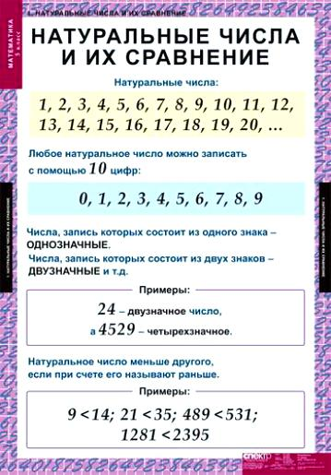

Slide 13




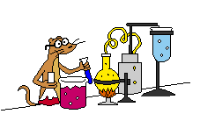








Slide 14
методика развития концентрации и устойчивости внимания;
методика развития объема внимания;
методика развития осмысления на основе слухового восприятия;
методика развития темперамента;
методика развития логического и механического запоминания;
методика развития долговременной памяти;
методика "Графический диктант";
методика изучения переключения внимания;
методика "Незаконченные предложения";
методика развития самооценки.

Slide 15







Учитель из источника знаний (информации) превращается в организатора коллективного творческого процесса и мастера, который учит учиться.
Поставь над собой 100 учителей, - они окажутся бессильными, если ты не сможешь сам заставлять себя и сам требовать от себя!
Л.Н. Толстой

Slide 16


Спасибо за внимание!

